Slide 1
Pertemuan ke_2 Pengantar Teori bahasa
MATA KULIAH
Otomata dan teori Bahasa
PROGRAM STUDI TEKNIK INFORMATIKA
Tim pengampu
2022

Slide 2
Capaian Pembelajaran
PROGRAM STUDI
TEKNIK INFORMATIKA
MATA KULIAH
Otomata dan teori Bahasa
Mahasiswa memahami tipe tipe Bahasa dan menganalisa tipe tipe bahasa

Slide 3
Contents
PROGRAM STUDI
TEKNIK INFORMATIKA
MATA KULIAH
Otomata dan teori Bahasa
1
Definisi dan Pengertian
2
Kedudukan OTB
3
Tata Bahasa
4
Klasifikasi Tata Bahasa

Slide 4
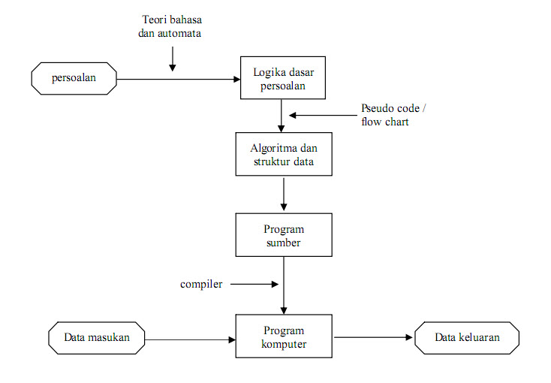
Otomata & Teori Bahasa?
PROGRAM STUDI
TEKNIK INFORMATIKA
MATA KULIAH
Otomata dan teori Bahasa

Slide 5
Kedudukan OTB
MATA KULIAH
Otomata dan teori Bahasa
PROGRAM STUDI
TEKNIK INFORMATIKA
Ilmu komputer memiliki dua komponen utama:
Pertama: model dan gagasan mendasar mengenai komputasi
Kedua: teknik rekayasa untuk perancangan sistem komputasi, meliputi perangkat keras dan perangkat lunak, khususnya penerapan rancangan dari teori.
Otomata dan Teori Bahasa merupakan bagian pertama

Slide 6
Tata Bahasa
PROGRAM STUDI
TEKNIK INFORMATIKA
MATA KULIAH
Otomata dan teori Bahasa
Penulisan suatu kalimat dalam sebuah bahasa, akan mengikuti suatu aturan tertentu yang berlaku pada bahasa tersebut
Aturan tersebut dikenal sebagai Tata Bahasa (Grammar)

Slide 7
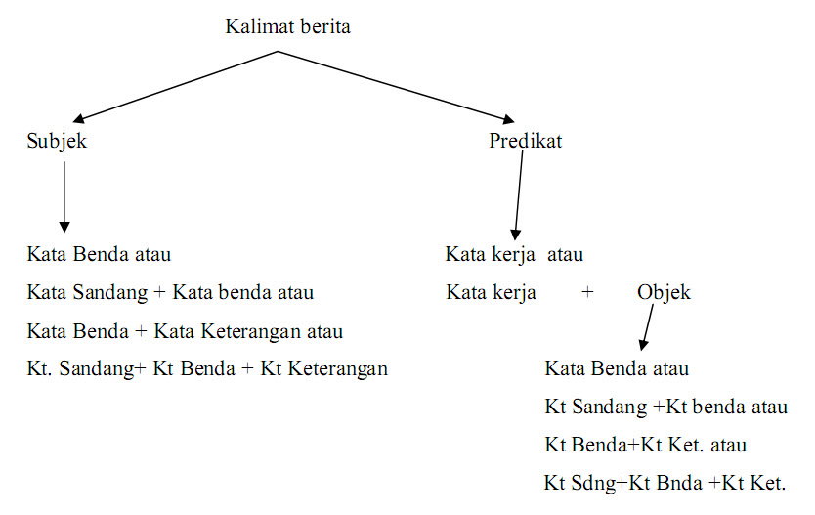
Tata Bahasa
PROGRAM STUDI
TEKNIK INFORMATIKA
MATA KULIAH
Otomata dan teori Bahasa

Slide 8
Klasifikasi Tata Bahasa
PROGRAM STUDI
TEKNIK INFORMATIKA
MATA KULIAH
Otomata dan teori Bahasa
Tata bahasa (grammar): kumpulan dari himpunan-himpunan variabel, simbol-simbol terminal, simbol awal yang dibatasi oleh aturan-aturan produksi.
Pada tahun 1959 seorang ahli bernama Noam Chomsky melakukan penggolongan tingkatan bahasa menjadi empat, yang disebut dengan Hirarki Chomsky.

Slide 9
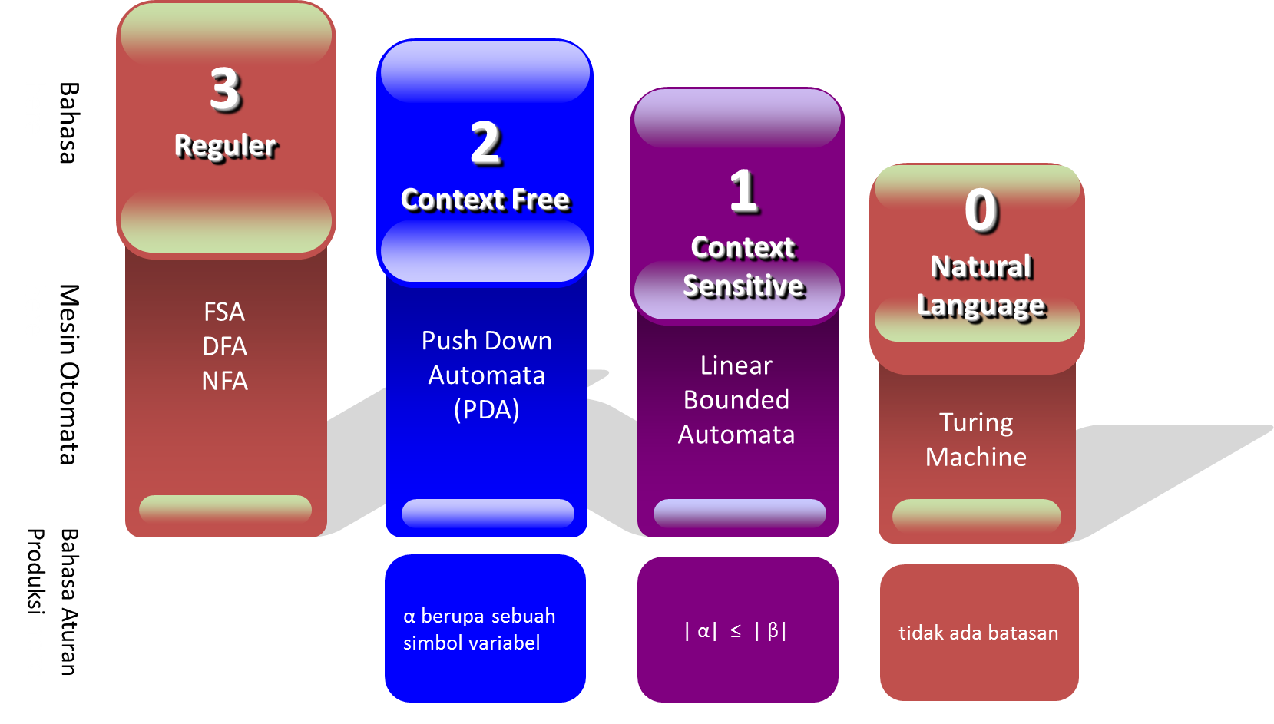
Klasifikasi Tata Bahasa
PROGRAM STUDI
TEKNIK INFORMATIKA
MATA KULIAH
Otomata dan teori Bahasa

Slide 10
Konsep Bahasa
PROGRAM STUDI
TEKNIK INFORMATIKA
MATA KULIAH
Otomata dan teori Bahasa
Simbol
Abjad/alfabet
String/kata/untai
String kosong
Bahasa (Language)
Bahasa Kosong
Bahasa Universal dari ∑

Slide 11
Konsep Bahasa dalam Teori Otomata
PROGRAM STUDI
TEKNIK INFORMATIKA
MATA KULIAH
Otomata dan teori Bahasa
Alphabet (Abjad)
Sebuah alphabet adalah himpunan berhingga dan tak kosong dari simbol. Alphabet disimbolkan oleh Σ.
Contoh:
Σ = {0, 1} alphabet biner
Σ = {a, b,..., z}, himpunan semua huruf kecil.
Himpunan semua karakter ASCII.

Slide 12
Konsep dalam Teori Otomata (lanjutan)
PROGRAM STUDI
TEKNIK INFORMATIKA
MATA KULIAH
Otomata dan teori Bahasa
String
Sebuah string (atau word) adalah deretan simbol berhingga yang dipilih dari alphabet.
Contoh : 011011 dan 1111 adalah string dari alphabet biner Σ = {0, 1}.
String kosong adalah string dimana tidak ada kemunculan simbol. (String tersebut dinotasikan oleh ε).

Slide 13
Konsep dalam Teori Otomata (lanjutan)
PROGRAM STUDI
TEKNIK INFORMATIKA
MATA KULIAH
Otomata dan teori Bahasa
Panjang dari string adalah banyaknya posisi untuk simbol dalam string.
Contoh, 01101 memiliki panjang 5.
Umumnya panjang dari string adalah banyaknya simbol dalam string.
Pernyataan tersebut tidak sepenuhnya benar, sebagai contoh terdapat 2 simbol dalam string 01101 yaitu 0 dan 1, tetapi terdapat 5 posisi untuk simbol, dan panjangnya adalah 5.
Notasi standar untuk panjang string w adalah |w|. Contoh: |011| = 3 dan |ε| = 0.

Slide 14
Konsep dalam Teori Otomata (lanjutan)
PROGRAM STUDI
TEKNIK INFORMATIKA
MATA KULIAH
Otomata dan teori Bahasa
x adalah sebuah substring dari string lain y jika ada string w dan z, keduanya dapat berupa string kosong, sedemikian sehingga y = wxz.
Sebagai contoh, car adalah substring dari carry, car, vicar.

Slide 15
Konsep dalam Teori Otomata (lanjutan)
PROGRAM STUDI
TEKNIK INFORMATIKA
MATA KULIAH
Otomata dan teori Bahasa
Pangkat dari Alphabet
Jika Σ adalah alphabet, dapat dinyatakan himpunan dari semua string dengan panjang tertentu dari alphabet tersebut dengan menggunakan notasi eksponensial.
Kita mendefinisikan Σ^{k} sebagai himpunan dari string dengan panjang k, setiap string tersebut memiliki simbol dalam Σ.

Slide 16
Konsep dalam Teori Otomata (lanjutan), Contoh 1
PROGRAM STUDI
TEKNIK INFORMATIKA
MATA KULIAH
Otomata dan teori Bahasa
Perhatikan bahwa Σ⁰ = {ε}, untuk alphabet apapun.
Bahwa ε adalah string yang memiliki panjang 0. Jika Σ = {0, 1} maka
Σ¹ = {0, 1}
Σ² = {00, 01, 10, 11}
Σ³ = {000, 001, 010, 011, 100, 101, 110, 111} dan seterusnya.
Semua string pada alphabet Σ dinotasikan Σ*.
Contoh: {0,1}* = {ε, 0, 1, 00, 01, 10, 11, 000, ...} dan Σ* = Σ⁰ ∪ Σ¹ ∪ Σ² ∪ ...

Slide 17
Konsep dalam Teori Otomata (lanjutan)
PROGRAM STUDI
TEKNIK INFORMATIKA
MATA KULIAH
Otomata dan teori Bahasa
Kadang-kadang kita tidak ingin memasukkan string kosong dalam himpunan string.
Himpunan string-string tak kosong dari alphabet Σ dinotasikan Σ⁺.
Dengan demikian :
Σ⁺ = Σ¹ ∪ Σ² ∪ Σ³ ∪ ...
Σ* = Σ⁺ ∪ {ε}.

Slide 18
Konsep dalam Teori Otomata (lanjutan)
PROGRAM STUDI
TEKNIK INFORMATIKA
MATA KULIAH
Otomata dan teori Bahasa
Perangkaian String (concatenation)
Misalkan x dan y adalah string, maka xy menyatakan perangkaian dari x dan y, bahwa string dibentuk dengan membuat salinan dari x dan diikuti oleh salinan dari y.
Jika x adalah string yang disusun oleh i simbol,
x = a₁a₂ ... a_{i}
dan y adalah string yang disusun oleh j simbol,
y = b₁b₂ ... b_{j}
maka xy adalah string dengan panjang i + j,
xy = a₁a₂ ... a_{i}b₁b₂ ... b_{j}
Contoh: x = 01101 dan y = 110, maka xy = 01101110 dan yx = 11001101.
Untuk suatu string w, persamaan εw = wε = w dipenuhi. Bahwa ε adalah identitas untuk perangkaian.

Slide 19
Konsep dalam Teori Otomata (lanjutan)
PROGRAM STUDI
TEKNIK INFORMATIKA
MATA KULIAH
Otomata dan teori Bahasa
Bahasa
Himpunan string-string yang semuanya dipilih dari Σ*, dimana Σ adalah alphabet, dan L ⊆ Σ*, maka L adalah bahasa pada Σ.
Perhatikan bahwa bahasa pada Σ tidak harus meliputi string-string dengan semua simbol dari Σ.
Dengan demikian, jika L adalah bahasa pada Σ, diketahui bahwa L adalah bahasa pada alphabet yang merupakan superset dari Σ.
Bahasa umum dapat dipandang sebagai himpunan dari string.
.
.
.
.
n
i=1

Slide 20
Konsep dalam Teori Otomata (lanjutan), Contoh 2
PROGRAM STUDI
TEKNIK INFORMATIKA
MATA KULIAH
Otomata dan teori Bahasa
Bahasa Inggris, yang merupakan koleksi dari kata-kata dalam bahasa Inggris yang benar.
Kata-kata tersebut merupakan string pada alphabet yang mengandung semua huruf.
Bahasa C atau bahasa pemrograman lainnya.
Dalam bahasa tersebut, program yang benar adalah subset dari string-string yang mungkin yang dibentuk dari alphabet.
Alphabet tersebut adalah subset dari karakter-karakter ASCII.

Slide 21
Operasi pada String
PROGRAM STUDI
TEKNIK INFORMATIKA
MATA KULIAH
Otomata dan teori Bahasa
Eksponensiasi String
w^{n} =
ε, jika n=0,
w. w^{n-1}, jika n>0

Slide 22
Konsep dalam Teori Otomata (lanjutan)
PROGRAM STUDI
TEKNIK INFORMATIKA
MATA KULIAH
Otomata dan teori Bahasa
Contoh bahasa dalam teori otomata: Σ = {0, 1}
1. Buatlah bahasa, dg aturan : semua string yang berisi n buah 0 dan diikuti oleh n buah 1, untuk n ≥ 0:
L1= {ε, 01, 0011, 000111, ...}
2. Buatlah bahasa, dg aturan : semua string dari 0 dan 1 dengan banyaknya 0 sama dengan banyaknya 1.
L2= {ε, 01, 10, 0011, 0101, 1001 ...}
3. Buatlah bahasa, dg aturan : Himpunan bilangan biner yang memiliki nilai prima
L3= {10, 11, 101, 111, 1011, ...}
Σ* adalah bahasa universal untuk alphabet Σ
φ adalah bahasa kosong (bahasa yang tidak memiliki anggota string), merupakan bahasa pada suatu alphabet.
6. {ε}, bahasa yang hanya mengandung string kosong, juga merupakan bahasa pada suatu alphabet. Perhatikan bahwa φ ≠ {ε}

Slide 23
Contoh 3
PROGRAM STUDI
TEKNIK INFORMATIKA
MATA KULIAH
Otomata dan teori Bahasa
Berikut adalah contoh bahasa pada Σ = {a, b}:
L₁ = {ε, a, aa, aab}
L₂ = {x ∈ {a, b}* ⎪|x| ≤ 8}
L₃ = {x ∈ {a, b}* ⎪|x| adalah ganjil}
L₄ = {x ∈ {a, b}* ⎪n_{a}(x) ≥ n_{b}(x)}
L₅ = {x ∈ {a, b}* ⎪|x| ≥ 2, x diawali dan diakhiri dengan b}

Slide 24
Perangkaian Bahasa
PROGRAM STUDI
TEKNIK INFORMATIKA
MATA KULIAH
Otomata dan teori Bahasa
Jika L₁ dan L₂ adalah bahasa, L₁ dan L₂ ⊆ Σ*. Perangkaian dari L₁ dan L₂ dinotasikan L₁L₂ = {xy | x ∈ L₁ dan y ∈ L₂}.
L₁= {hope, fear}
L₂= {less, fully}
Sebagai contoh, L_{1.} L₂={hope, fear}{less, fully} = {hopeless, hopefully, fearless, fearfully}.
Untuk L adalah bahasa, L{ε} = {ε}L karena untuk setiap x ∈ L, xε = εx = x.

Slide 25
Otomata Sederhana
PROGRAM STUDI
TEKNIK INFORMATIKA
MATA KULIAH
Otomata dan teori Bahasa
Contoh mesin otomata sederhana :
Otomata pada saklar listrik
Bila mesin mendapat string input :
0 → diterima
010 → diterima
…..???
Sebuah string input diterima bila mencapai state akhir ( final state ) yang digambarkan dengan lingkaran ganda
0
1
off
1
on
0

Slide 26

Otomata Sederhana
PROGRAM STUDI
TEKNIK INFORMATIKA
MATA KULIAH
Otomata dan teori Bahasa
Finite automaton berikut dapat dinyatakan sebagai bagian dari lexical analyzer.
Vending Machine

Slide 27

PROGRAM STUDI
TEKNIK INFORMATIKA
MATA KULIAH
Otomata dan teori Bahasa

